Slide 1
Clasificación de barrios de la ciudad de Madrid según el nivel de idoneidad para familias con hijos
Análisis Exploratorio de Datos
Bootcamp Data Science
The Bridge | Digital Talent Acelerator

Slide 2

Problemática
X = True

Slide 3
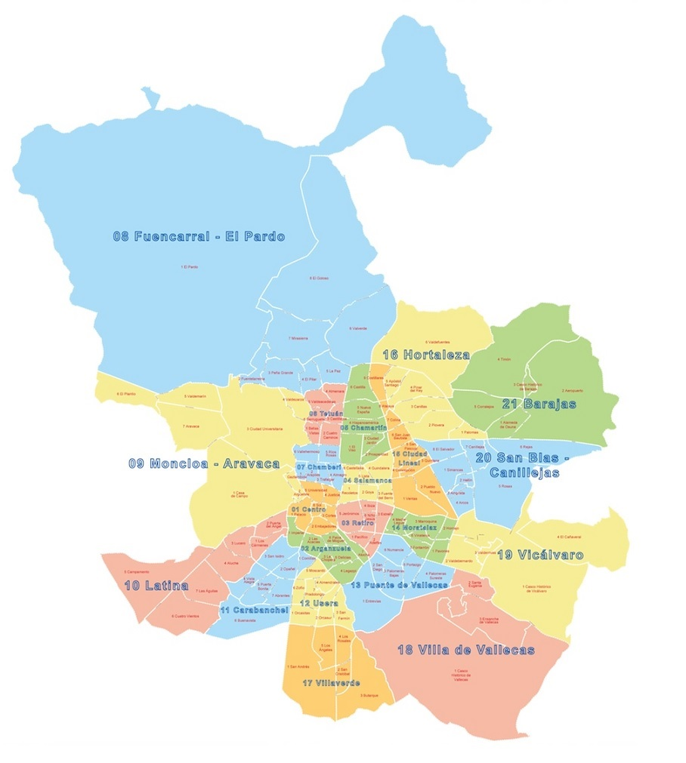
?

Slide 4
Hipótesis
Variables objetivas
Decisión
?

Slide 5
Variables planteadas
Proporción de niños sobre la población total
Cantidad de Colegios
Precio / m²
Vivienda
Cantidad de Colegios Bilingües
Cantidad de Centros de Salud
Cantidad de Instalaciones Infantiles
Portal de Datos Abiertos del Ayuntamiento de Madrid >> https://datos.madrid.es/portal/site/egob

Slide 6
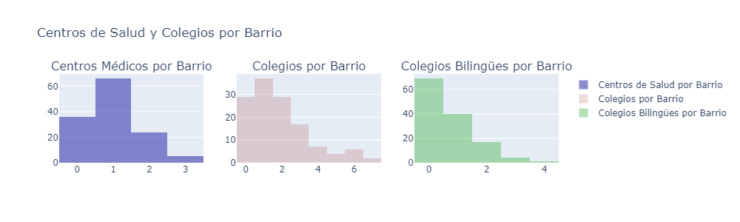
recopilación de Variables
CENTROS DE SALUD Y COLEGIOS
std = 0,78
std = 1,71
std = 0,86

Slide 7
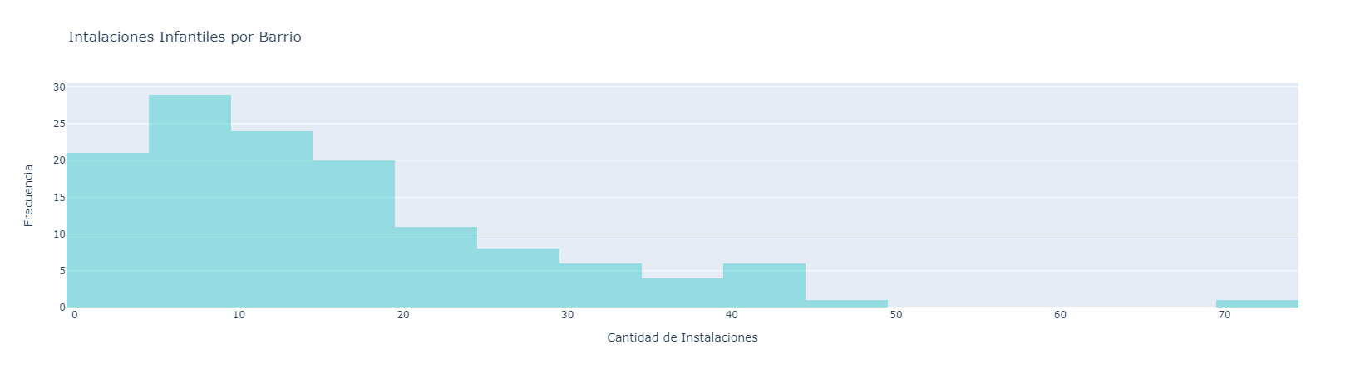
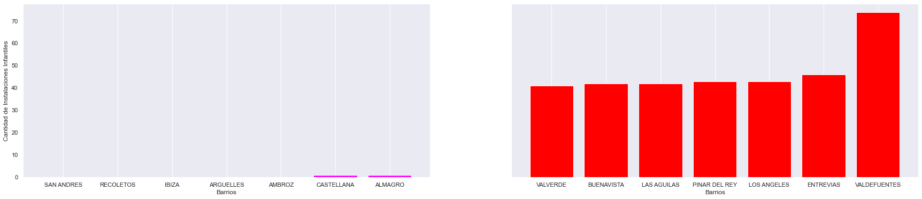
recopilación de Variables
recopilación de Variables
INSTALACIONES INFANTILES

Slide 8
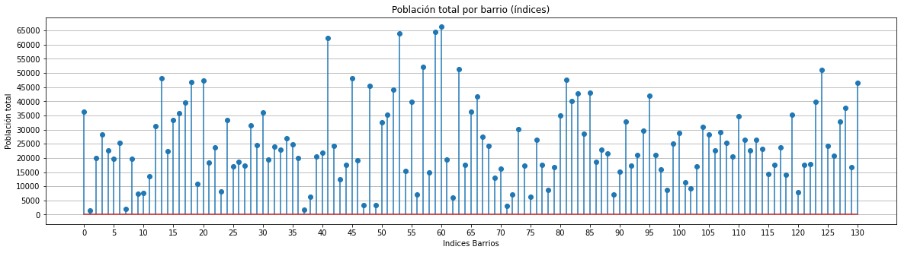
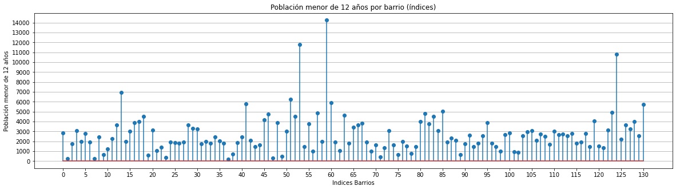
recopilación de Variables
POBLACIÓN

Slide 9
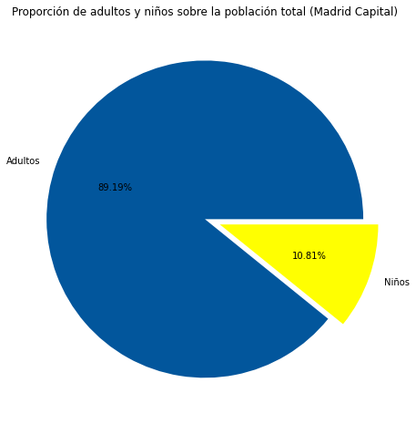
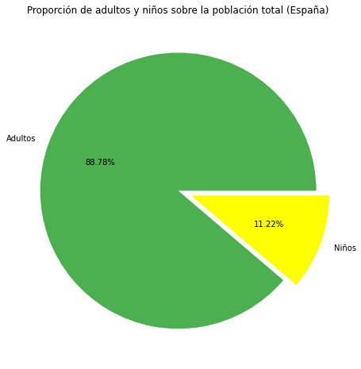
recopilación de Variables
POBLACIÓN

Slide 10
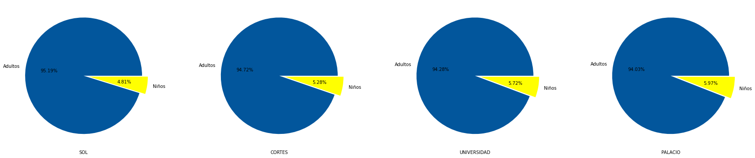
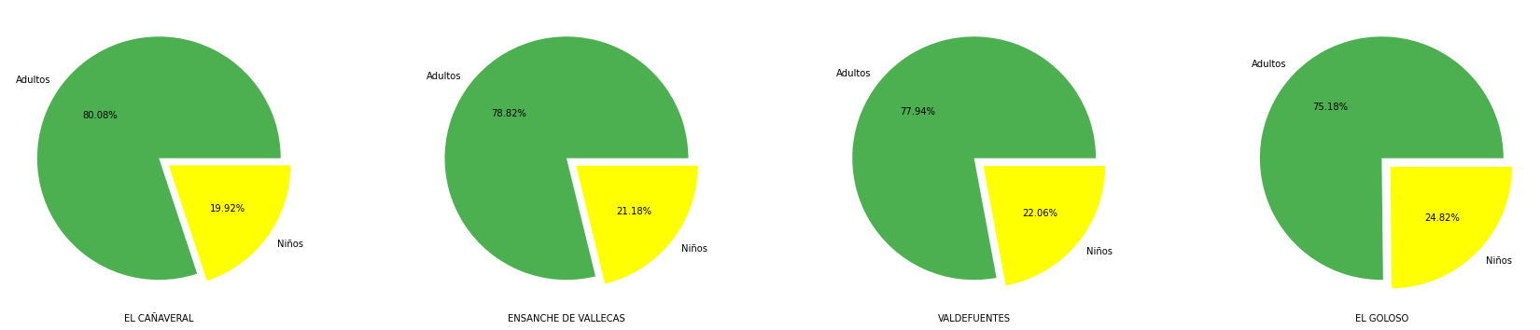
recopilación de Variables
POBLACIÓN

Slide 11
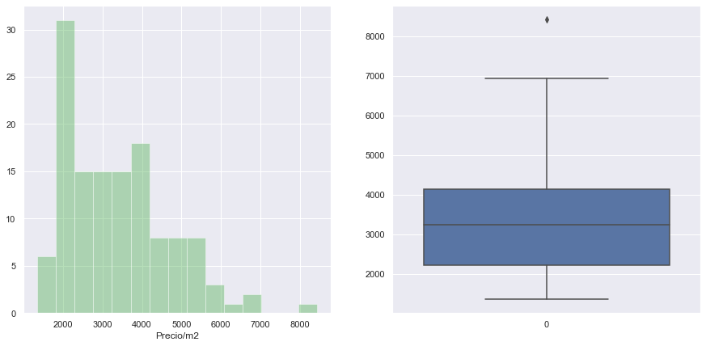
recopilación de Variables
Precio Vivienda / m²
Recoletos
max = 8429
min = 1356
prom = 3383
med = 3227
desv_est = 1324

Slide 12
análisis de Variables
Variables
poco
Descriptivas
(Cantidad de colegios, centros de salud e instalaciones infantiles por barrio)
Ratio de Centros de Salud por niños
Nuevas
variables
Ratio de Colegios por niños
Ratio de Colegios Bilingües por niños
Ratio de Instalaciones Infantiles por niños

Slide 13
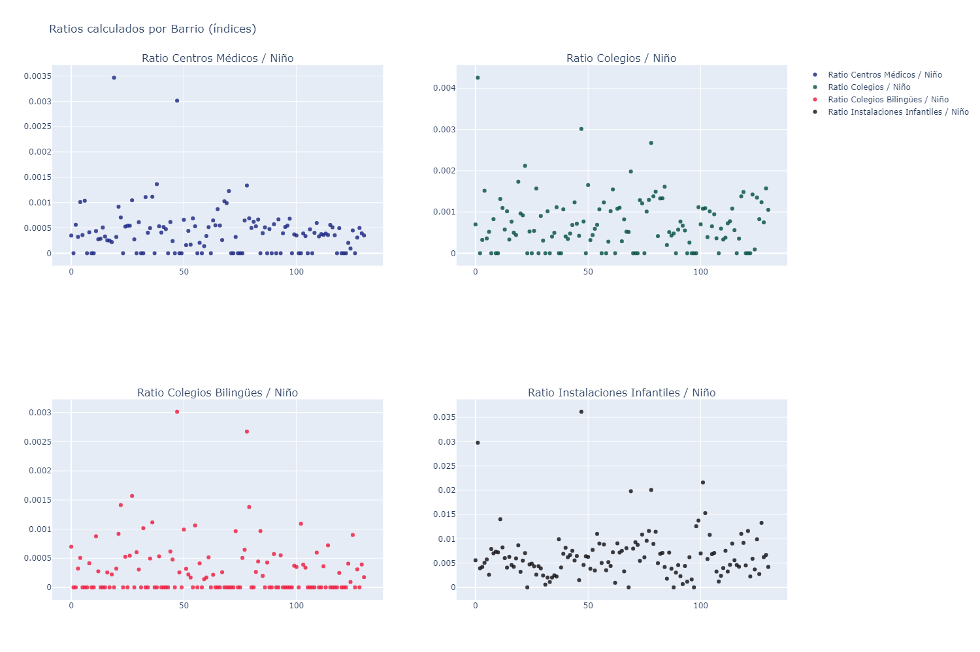
análisis de Variables
Variables creadas (ratios)

Slide 14
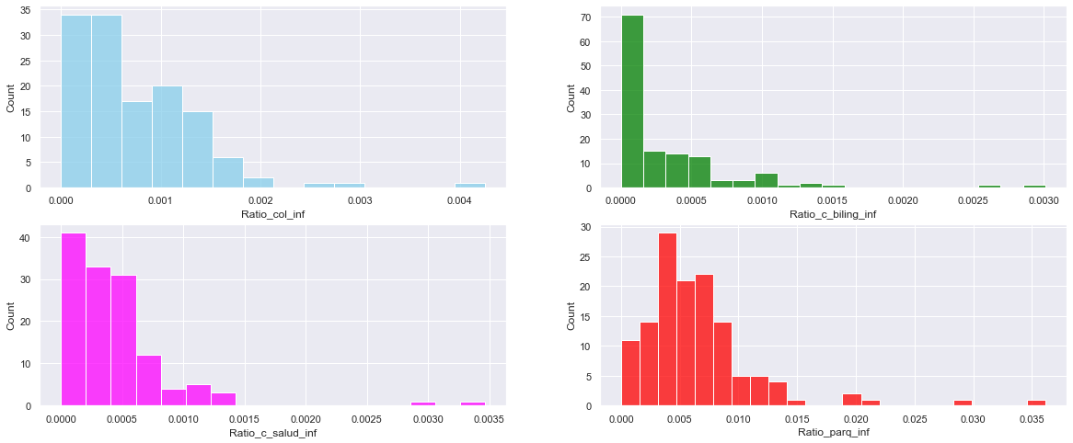
análisis de Variables
Variables creadas (ratios)

Slide 15
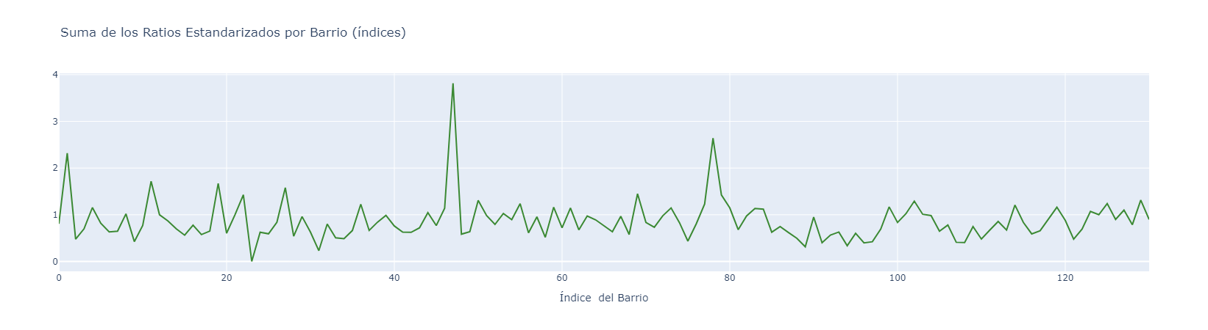
análisis de Variables
Variables creadas ( suma de los ratios estandarizados)
Máximo: 3.816 | Mínimo: 0.00 | Valor Medio: 0.870 | Mediana: 0.792 | Desv. Estand: 0.443

Slide 16
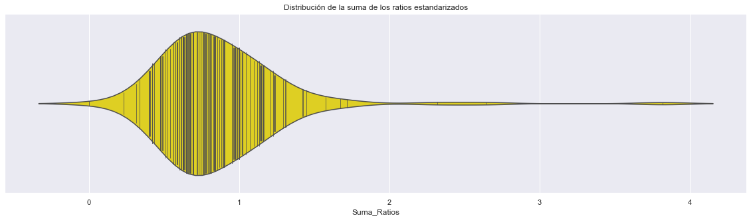
análisis de Variables
Variables creadas ( suma de los ratios estandarizados)
Máximo: 3.816 | Mínimo: 0.00 | Valor Medio: 0.870 | Mediana: 0.792 | Desv. Estand: 0.443

Slide 17
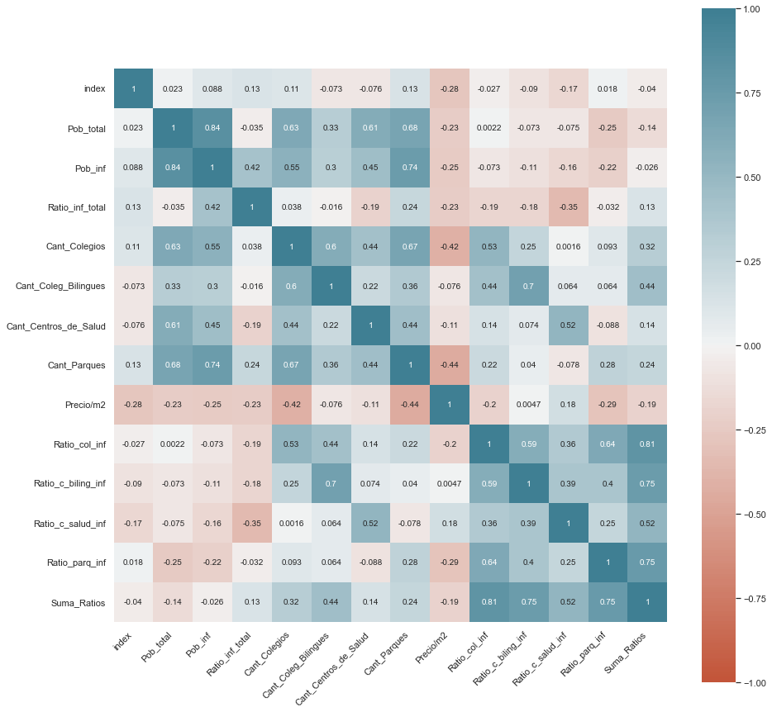
Correlación

Slide 18
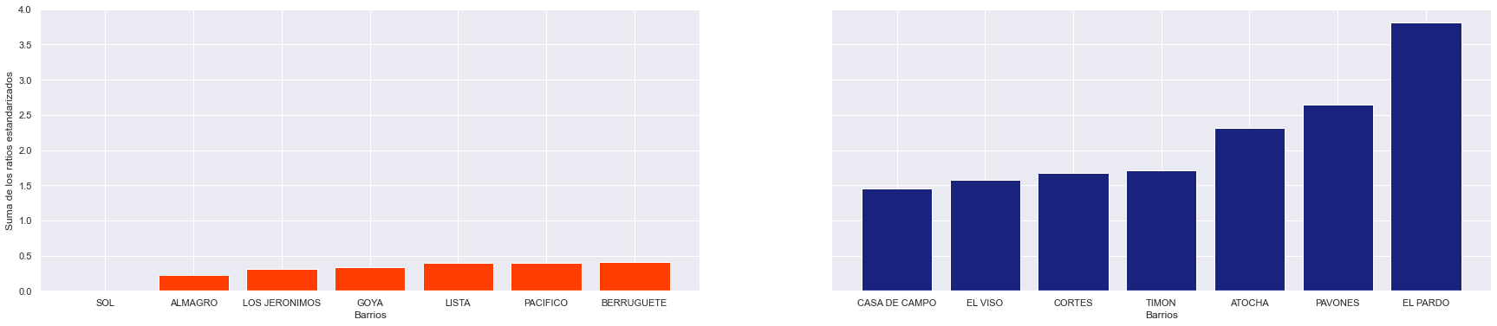
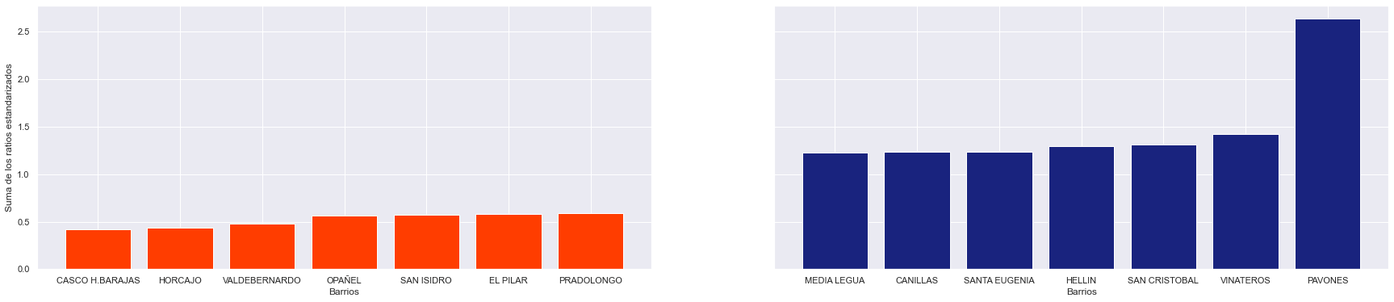
resultado
Suma de Ratios sin tener en cuenta el precio de la vivienda
Suma de Ratios para un precio de la vivienda por debajo de la mediana

Slide 19
conclusiones
Las variables utilizadas podrían funcionar como criterio de clasificación.
Encontrar otras fuentes de datos más completas.
Buscar nuevas variables que permitan llegar a un resultado más preciso.
Posibles mejoras

